Slide 1
Term Project(마지막조)
진재형 20125257
송호준 20125146
최용순 20167154

Slide 2
파일 공유 시스템
파일공유 프로그램의 원리를 알아가며 서버와 클라이언트의 관계를 이해
1 : 1 통신을 통한 데이터나 파일들을 부담 없이 저장, 다운로드 가능

Slide 3
파일 공유 시스템
기대효과
자신의 데이터나 파일들을 안전하고 부담 없이 저장 가능
가상 저장 공간 제공 > 저장 공간을 확보하는데 유용
개인의 프라이버시 보호 가능
중요한 데이터의 복구 가능
다른 사용자와의 데이터, 파일 공유

Slide 4


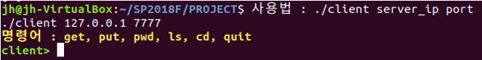
파일 공유 시스템
시연 과정(서버 가동과 접속)
포트번호 7777 로 서버 가동
로컬 호스트인 자신의 ip와
포트번호를 입력하여 클라이언트 가동
서버에 접속한 상태
get : 파일 다운로드
put : 파일 업로드
pwd : 파일 경로 출력
ls : 파일 리스트 출력
cd : 현재 위치 이동
quit : 시스템 종료

Slide 5

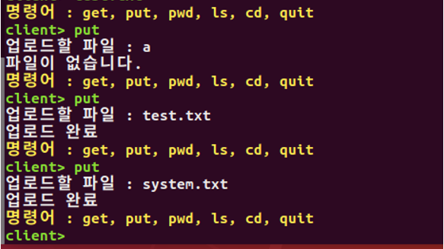
파일 공유 시스템
시연 과정(파일 업로드)
임시 파일 test.txt, systetm.txt
생성
‘a’ 라는 파일이 존재하지 않기 때문에 업로드가 안됨
임시로 생성한 ‘test.txt’ 와 ‘system.txt’가
업로드 되는 모습

Slide 6
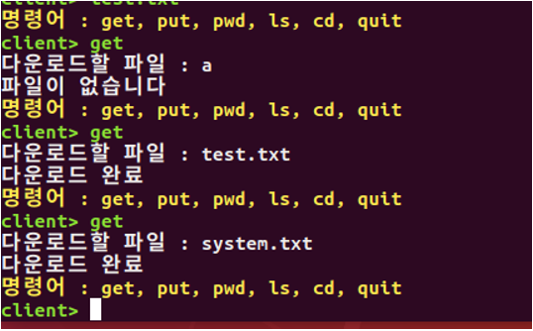
파일 공유 시스템
시연 과정(파일 다운로드)
‘a’ 라는 파일이 존재하지 않기 때문에 다운로드가 안됨
업로드한 ‘test.txt’ 와
‘system.txt’ 가 다운로드 되는 모습

Slide 7
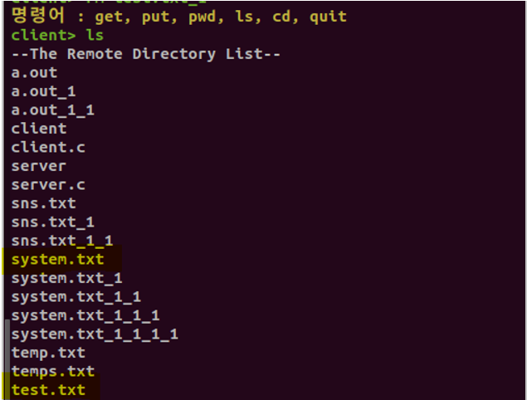
파일 공유 시스템
시연 과정(파일 열람)
< 업로드한 ‘test.txt’ ,‘system.txt’와 함께 파일 리스트가 출력 되는 모습 >

Slide 8
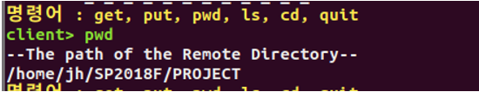
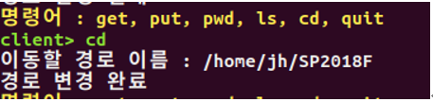
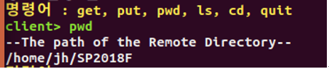
파일 공유 시스템
시연 과정(파일 경로 확인, 이동)
pwd 입력 후, 파일이 업로드 되는 경로(/home/jh/SP2018F/PROJECT) 출력
cd 입력 후, 파일이 업로드 될 경로 입력(/home/jh/SP2018F)
pwd 로 입력된 경로(/home/jh/SP2018F) 로 변경된 모습

Slide 9
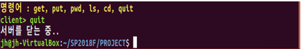
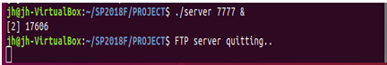
파일 공유 시스템
시연 과정(종료)
‘quit’ 를 입력하자 프로그램이 종료되는 모습
클라이언트 종료 후,
서버가 종료됨

Slide 10
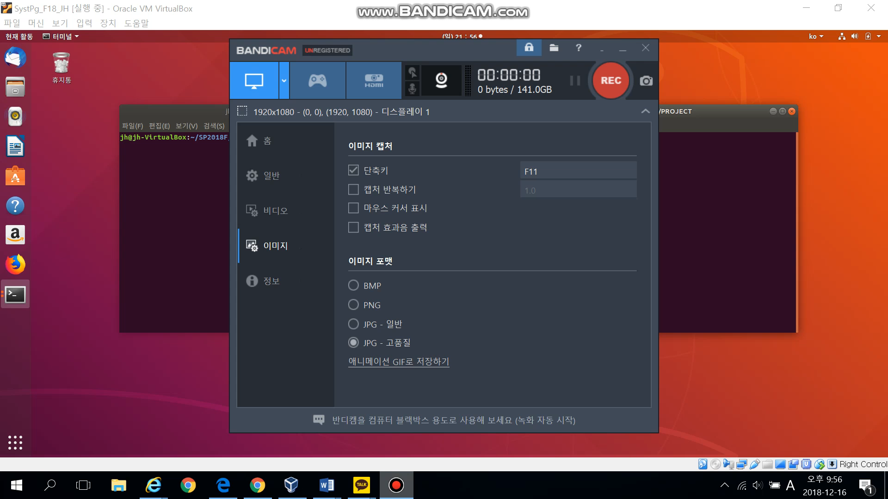
시연 동영상

Slide 11
파일 공유 시스템
문제점 및 해결방안
멀티캐스트의 미구현
일 대 다 통신의 멀티태스크의 미구현
ls 명령어의 결함
put 명령어를 통한 업로드만이 아니라,
에디터로 인한 파일 생성에도 ls 리스트에 출력

Slide 12
경청해주셔서 감사합니다!

